Slide 1
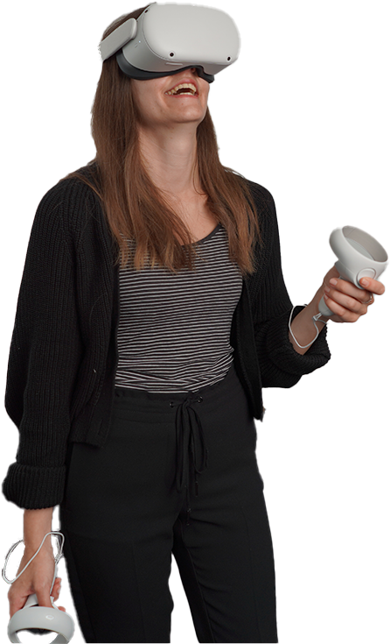
Immersives Lernen
Aufbauschulung für TÜV NORD: Basiswissen, Use-Cases und Projektberatung
Notes:
3spin Learning ist eine No-Code-Plattform für VR, AR und 360°.
Was bedeutet No-Code eigentlich?
"No-Code" bedeutet, dass keine Programmierkenntnisse erforderlich sind – denken Sie an Drag-and-Drop wie bei PowerPoint
Ideal für Unternehmen, die Schulungen modernisieren und effizienter gestalten möchten.

Slide 2
Agenda
XR-Basiswissen, Use-Cases und Projektberatung – Vortrag ca. 60 Minuten
Q&A, Diskussion, Feedback – ca. 30 Minuten

Slide 3
Basiswissen

Slide 4
Assisted Reality
Extended Reality
Metaverse
MR
xreality
XR
Virtual
Reality
VR
Mixed Reality
AR
Spatial Computing
Augmented Reality
Notes:
Gibt viele Begriffe in diesem Themenumfeld
Vielleicht schonmal das ein oder andere gehört, aber Unterschiede unklar
Auch unter Experten gibt es verschiedene Wahrnehmungen von Begriffen

Slide 5
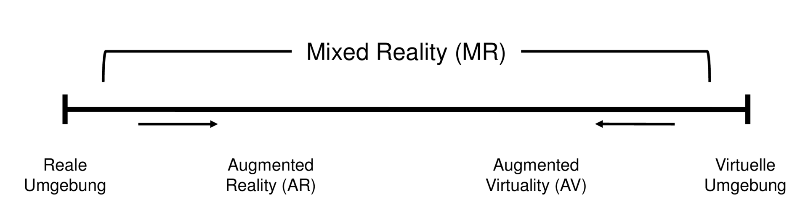
MR continuum
(Milgram 1994)
Quelle: Wikipedia, https://de.wikipedia.org/wiki/Erweiterte_Realit%C3%A4t
Notes:
Ganz links ist die physische Umgebung (also das „Echte Leben“)
Ganz rechts ist die virtuelle Umgebung (also „wie in einem Computer“)
Es gibt da unterschiedlich starke Abstufungen. Wichtig:
VR: Vollständig virtuelle Umgebungen mit interaktiven 3D-Modellen.
AR: Man sieht die reale Welt, die mit Überlagerungen die physische Welt ergänzt, z.B. Handlungsanweisungen.

Slide 6
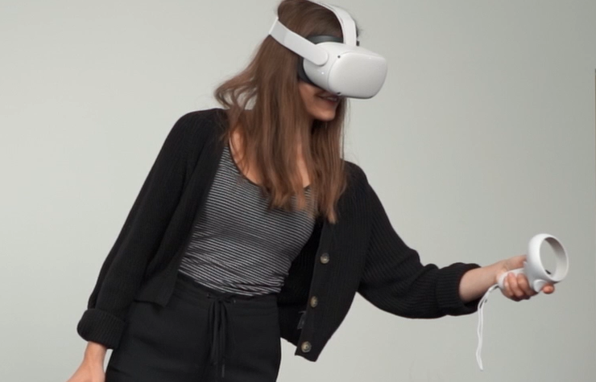
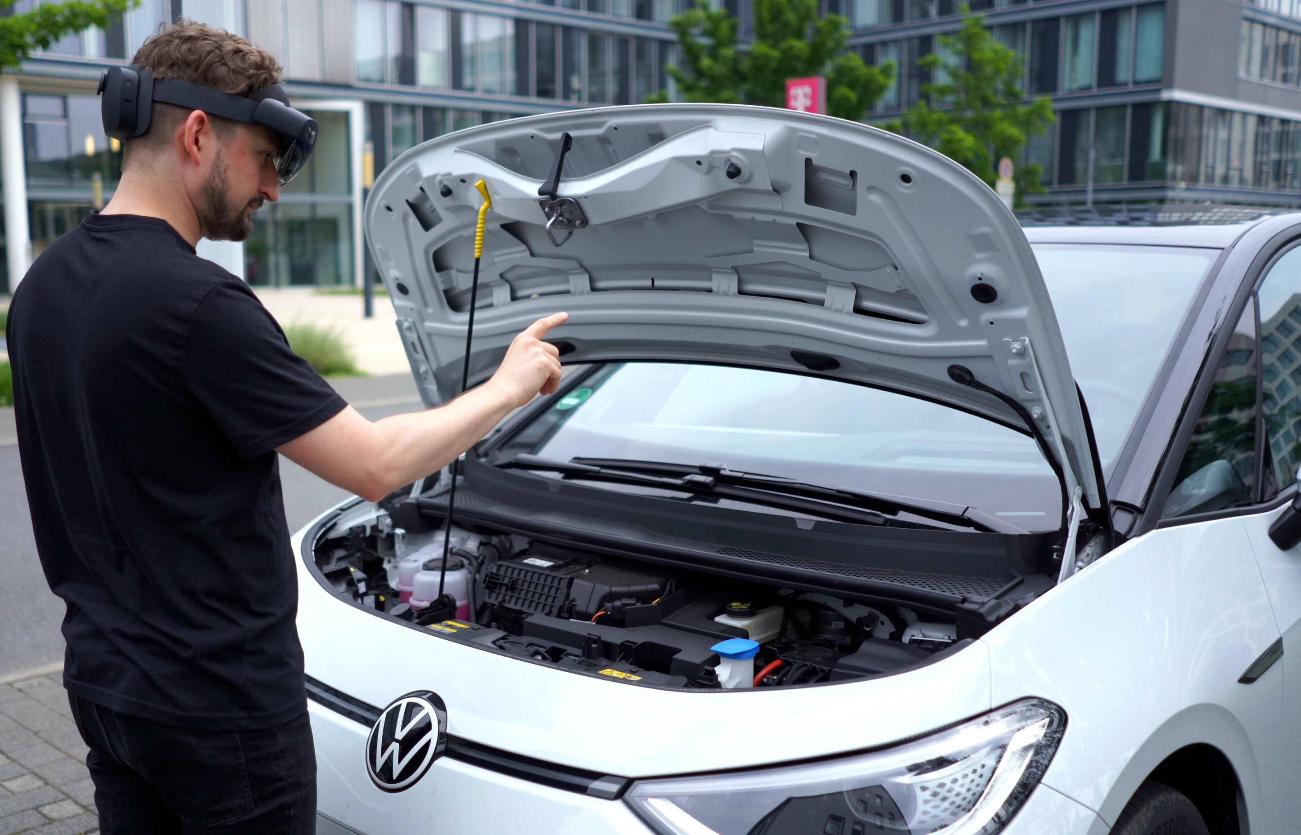
Virtual & Augmented Reality
Immersives Lernen
Virtual Reality
Augmented Reality
XR
Notes:
Die Oberkategorie ist Extended Realities (XR)

Slide 7
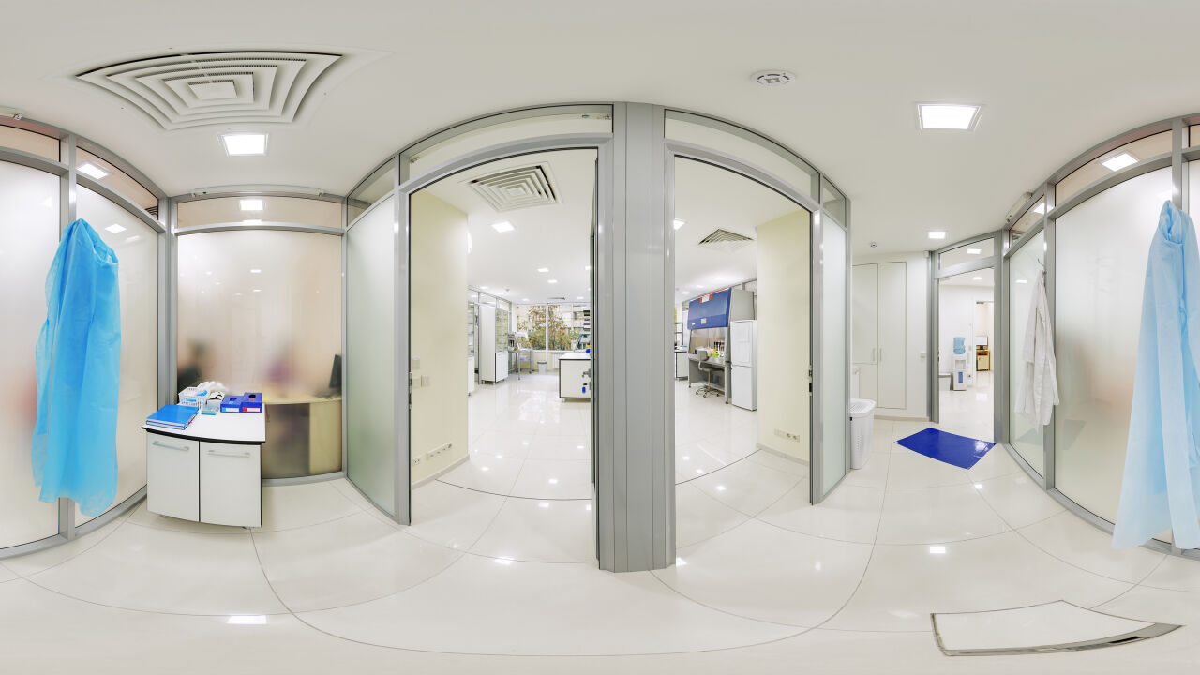
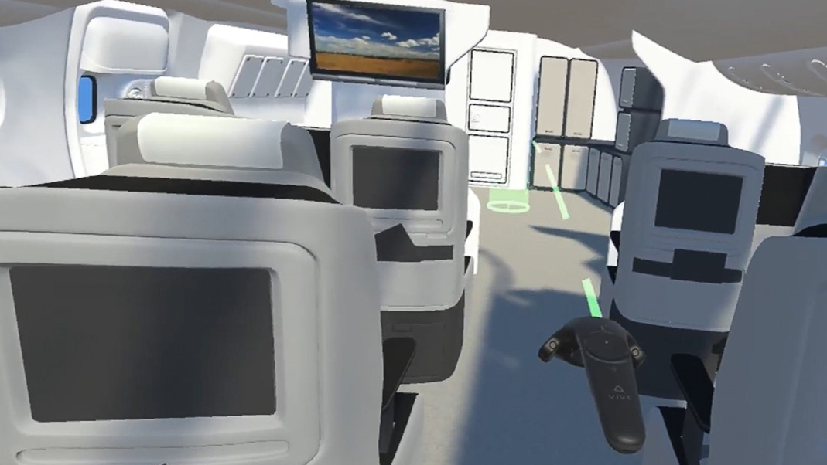
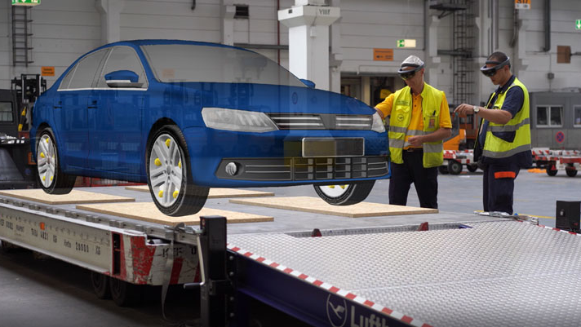

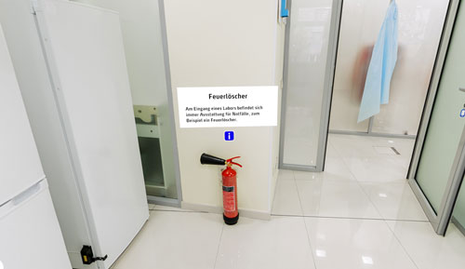
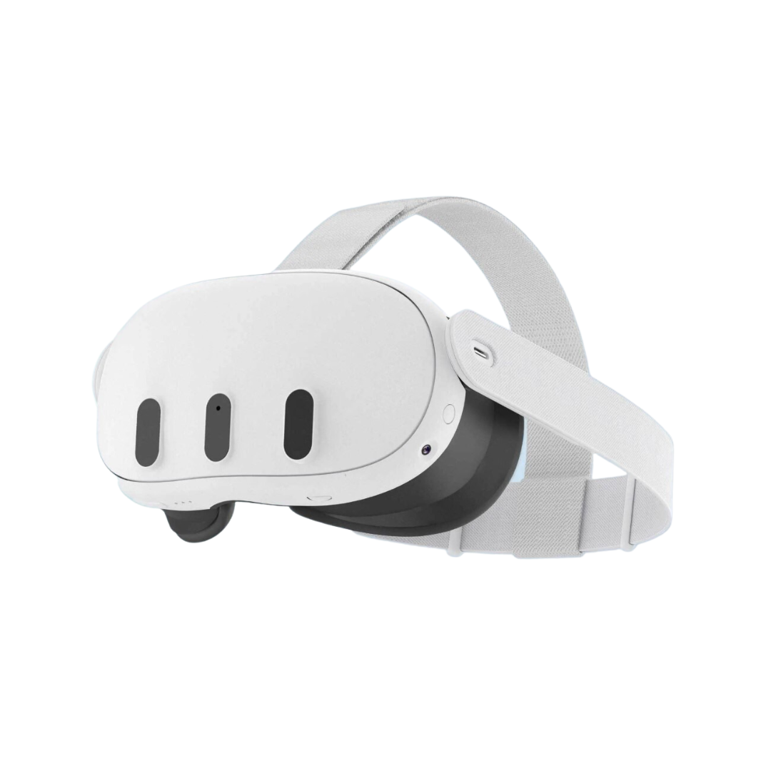
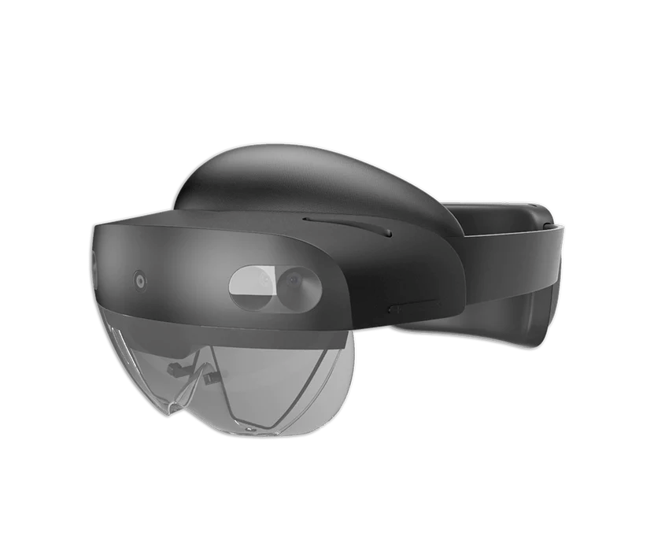
Trainings-Typen
3spin Learning
360° Training
VR Training
AR Training
Mit PCs/Laptops oder VR-Brille
Mit PCs/Laptops oder VR-Brille
Mit der AR-Brille
(z.B. Meta Quest oder PICO)
(z.B. Meta Quest oder PICO)
(z.B. Microsoft HoloLens oder Meta Quest 3)
Notes:
Heute 3 gängige Arten
360° Training: Nutzung von Rundum-Fotos und Videos
VR Training: 3D-Umgebungen & 3D-Objekte werden genutzt
AR Training: Die physische Umgebung & virtuelle Überlagerungen (z.B. 3D-Objekte) werden genutzt

Slide 8
Vergleich: Erstellung
360°
Keine 3D-Modelle nötig
Rundum-Fotos & Videos können mit günstigen Kameras selbst aufgenommen werden
Kann bequem auch am PC-Bildschirm verwendet werden
Beispiel-Kosten und
Verhältnis (exemplarisch):
Durch Programmierung: 45 TSD €
Mit Autorenwerkzeug (erstellen lassen): 20 TSD €
Mit Autorenwerkzeug (selbst erstellen): < 10 TSD €
Virtual Reality
Aufwendiger als 360°
3D-Modelle können gescannt, beauftragt oder gekauft werden („Stock“-Datenbank)
Mehrkosten zahlen sich z.B. durch „Muscle Memory“ aus
Beispiel-Kosten und
Verhältnis (exemplarisch):
Durch Programmierung: 85 TSD €
Mit Autorenwerkzeug (erstellen lassen): 40 TSD €
Mit Autorenwerkzeug (erstellen lassen): < 20 TSD €
Augmented Reality
Findet in der
„echten“ Welt statt
Häufig keine 3D-Modelle nötig, da die echte Welt sichtbar ist und darüber „nur“ Handlungs-Hinweise eingeblendet werden
Beispiel-Kosten und
Verhältnis (exemplarisch):
Durch Programmierung: 65 TSD €
Mit Autorenwerkzeug (erstellen lassen): 30 TSD €
Mit Autorenwerkzeug (erstellen lassen): < 15 TSD €
Notes:
360° (360-Grad-Video/Foto)
Vorteile:
Einfachere Erstellung, Geringe Kosten in Einarbeitung
Nachteile:
Begrenzte Interaktivität, Bietet keine vollständige Eintauchung in das Geschehen
VR (Virtual Reality)
Vorteile:
Hohe Immersion, Vielfältige Interaktion
Nachteile:
Aufwendigere Erstellung
AR (Augmented Reality)
Vorteile:
Kann in Echtzeit und im Arbeitsumfeld genutzt werden, ohne die physische Umgebung zu verändern.
Nachteile:
Begrenzte Immersion, Erfordert leistungsfähige Geräte

Slide 9

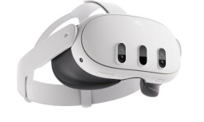
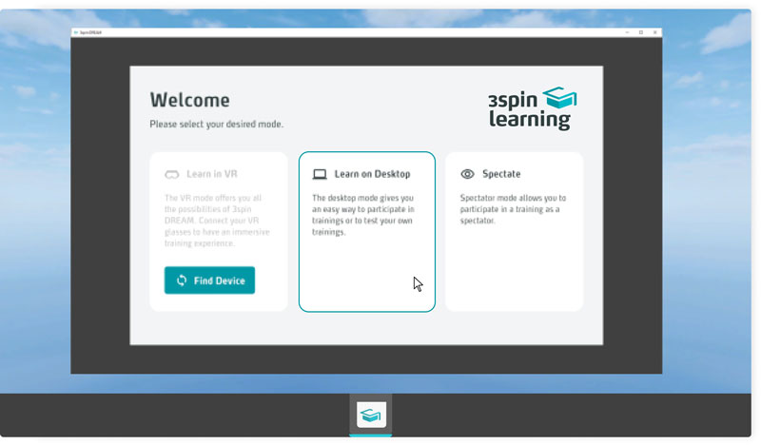
Unterstütze Geräte
3spin Learning
VR Headsets
AR Headsets
Webbrowser / PC-App
z.B. Meta Quest 3, Pico Neo 4E, Apple Vision Pro (auf Anfrage)
z.B. Meta Quest 3, Microsoft HoloLens 2, Apple Vision Pro (auf Anfrage)
Browser oder Windows App
Vollständige Geräteübersicht
Notes:
Hier die gängisten Hersteller
Die meisten Hersteller kennt man eh, wie: Meta, Apple, Microsoft
Gibt noch Pico

Slide 10

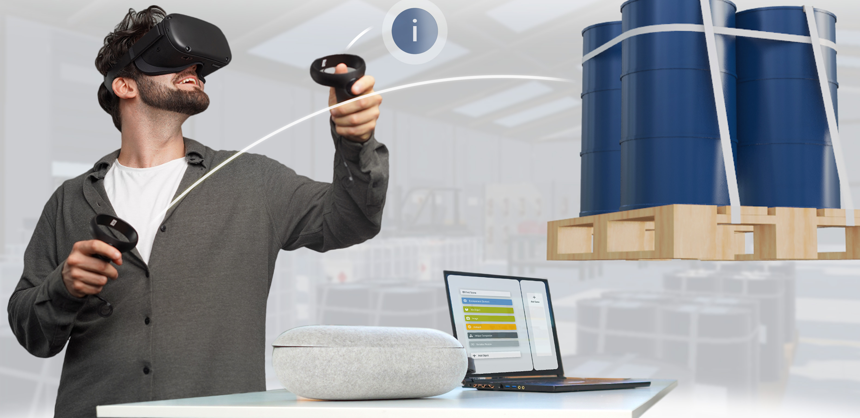


Unternehmen zahlen $250Mrd. für theore-tische Trainings
Die Menschen brauchen Praktische Trainings
90% sind verloren
innerhalb einer Woche
Market data and research: Polaris Market Research (2022), HDI/Kate Bloom (2018): The forgetting curve
Notes:
E-Learning und webbasierte Schulungen sind zur Norm geworden
Es ist an der Zeit, ihre Grenzen anzuerkennen.
Das meiste Lernen besteht heute aus der Beantwortung von "Wer wird Millionär"-Fragen (90 % sind nach einer Woche verloren).
"Theoretisches Lernen ist wie das Lesen eines Fahrradhandbuchs. Praktisches Training ist wie das tatsächliche Fahren eines Fahrrads."

Slide 11






Immersives Lernen ist effektiver
5x
Based on real client training, comparing immersive & theoretical learning, corroborated by studies from universities & management consultancies
Notes:
Überbrückung der Lücke VR ersetzt nicht das digitale Lernen, sondern erweitert es, indem sie praktische Erfahrungen in das digitale Zeitalter bringt.

Slide 12

Prozedurales
Gedächtnis
Semantisches
Gedächtnis
Episodisches
Gedächtnis
Notes:
Gibt 3 Bereiche, die besonders fürs Lernen verantwortlich sind
Semantisches Gedächtnis
Definition: Bezieht sich auf das Faktenwissen und allgemeine Informationen, die wir über die Welt haben.
Beispiele: Wörter, Konzepte, Daten, Namen von Personen.
Wird oftmals als einziges Gedächtnis angesprochen.
Prozedurales Gedächtnis
Definition: Bezieht sich auf das Wissen darüber, wie man Dinge tut, also auf Fähigkeiten und Abläufe.
Beispiele: Fahrradfahren, Klavierspielen, Maschinentätigkeiten.
Episodisches Gedächtnis
Definition: Bezieht sich auf die persönlichen Erlebnisse und Erfahrungen, die wir gemacht haben.
Beispiele: Erinnerungen an den ersten Schultag, ein Urlaubserlebnis, ein wichtiges Meeting.
VR spricht alle Bereiche davon an
Durch die Nutzung von VR können Lernende somit auf vielfältige Weise angesprochen werden
→Führt zu einem umfassenderen und tiefergehenden Lernerlebnis

Slide 13
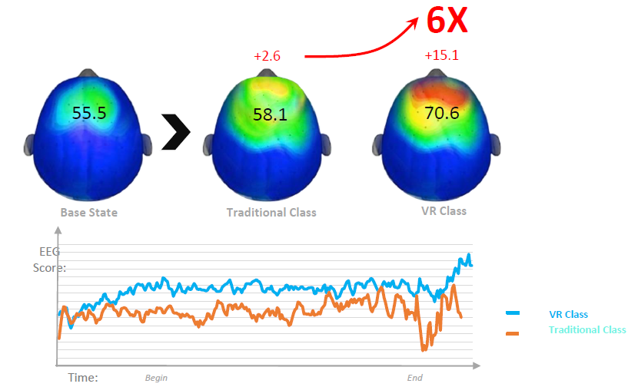
Auswirkungen der VR auf die Konzentration
Notes:
Verbesserte Fokussierung:
VR-Umgebungen minimieren Ablenkungen aus der realen Welt.
Lernende sind vollständig in die virtuelle Umgebung eingetaucht, was die Konzentration erhöht.
Erhöhte Aufmerksamkeit:
Interaktive Elemente in VR halten die Aufmerksamkeit der Nutzer aufrecht.
Visuelle und auditive Reize in VR fördern ein intensiveres Lernerlebnis.
Emotionale Bindung:
VR schafft emotionale Erlebnisse, die das Engagement und die Motivation der Lernenden steigern.
Emotionale Reaktionen auf virtuelle Szenarien können das Lernen verstärken und besser im Gedächtnis verankern.
Studienergebnisse:
Forschung zeigt, dass VR-Trainings die kognitive Belastung reduzieren und die Effizienz des Lernens steigern.
Lernende berichten von einer höheren Zufriedenheit und einem besseren Verständnis der Inhalte in VR-Umgebungen.

Slide 14
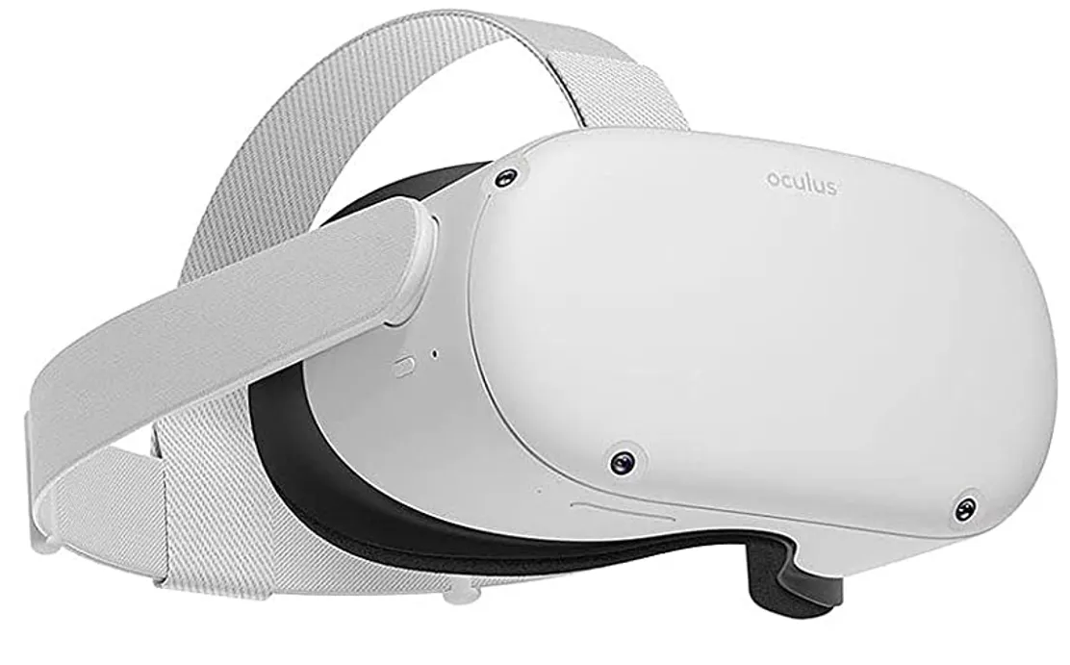
Virtual & Augmented Reality sind beim Lernen von Vorteil
4.0 x
schnellerer Abschluss der Ausbildung im Vergleich zum Klassenzimmer
275 %
mehr Selbstvertrauen bei der Anwendung der neuen Fähigkeiten
2.3 x
stärkere emotionale Bindung an den Inhalt
>50 %
geringere Kosten im Vergleich zum Klassenzimmer (3.000 Lernende)
Results of a 2020 study by PricewaterhouseCoopers (PwC) comparing immersive learning to traditional classroom & web-based training: https://pwc.to/2OP5zRU

Slide 15

Vorteile des XR-Lernens
Größerer Lernerfolg*
Einsparung von Reisekosten
Risikofreies Lernen
*Reduzierung der Fehlerquote bei Lufthansa Cargo um 80%
Notes:
Weitere Vorteile:
Sicheres Üben: Fehler können in einer sicheren Umgebung gemacht werden, ohne reale Konsequenzen.
Kosten- und Zeitersparnis: Reduziert Reise- und Materialkosten; Lernende können ortsunabhängig trainieren.
Flexibilität: Kann an unterschiedliche Lernstile und Bedürfnisse angepasst werden.

Slide 16
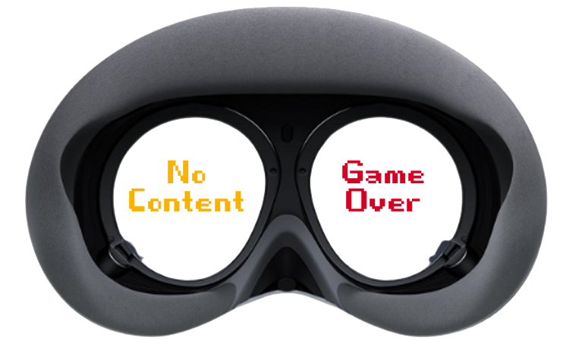
Hardware hat ein Content-Problem
Notes:
Wir brauchen kein weiteres Headset, wir brauchen Inhalte für diese Headsets

Slide 17
Aber: Bisher war XR nicht einfach einzuführen
Teuer
Kompliziert
Kaum skalierbar
Notes:
Teuer
Szenarien mussten individuell programmiert werden.
Kompliziert
Trainingskurse selbst waren aufwändig zu erstellen. Zusätzliche Funktionen meist zu teuer.
Kaum skalierbar
Installationen auf jedem Gerät und Änderungen erforderten Neuinstallationen.

Slide 18
Warum eine Plattform?
Gegenüberstellung von Trainings ohne Plattform und Trainings mit 3spin Learning
Sorgenfreies Lernen mit VR und AR
Teure Erstellung
Erstellung wie PowerPoint®
Szenarien mussten individuell programmiert werden.
Konzentrieren Sie sich auf die Lerninhalte und nicht auf die Programmierung
Schwer durchführbar
„Out of the box“-Funktionen
Trainings selbst wurden aufwändig erstellt. Zusätzliche Features meist zu teuer.
Wir bieten Benutzerverwaltung, Multiuser-Schulungen und mehr. Neue Features werden kostenlos hinzugefügt.
Kaum skalierbar
Globale Cloud-Verteilung
Installationen auf jedem Gerät und Änderungen erforderten Neuinstallationen.
Bereitstellung der Trainings auch zur Offline-Nutzung. Einfache Änderungen.
Notes:
Zentralisierung: Eine Plattform ermöglicht die zentrale Verwaltung und Bereitstellung von Inhalten.
Skalierbarkeit: Inhalte können leicht skaliert und an verschiedene Nutzergruppen angepasst werden.
Einheitliches System: Bietet ein einheitliches und konsistentes Lernsystem für alle Nutzer.
Effizienz: Erleichtert die Aktualisierung und Verteilung von Trainingsmaterialien.
Vergleich: „3spin Learning ist wie ein Werkzeugkasten – alles, was Sie zu VR/AR brauchen, ist an einem Ort, leicht zugänglich und gut organisiert."

Slide 19
Use-Cases & Einsatzszenarien

Slide 20
Wo kann XR beim
Lernen unterstützen?

Slide 21
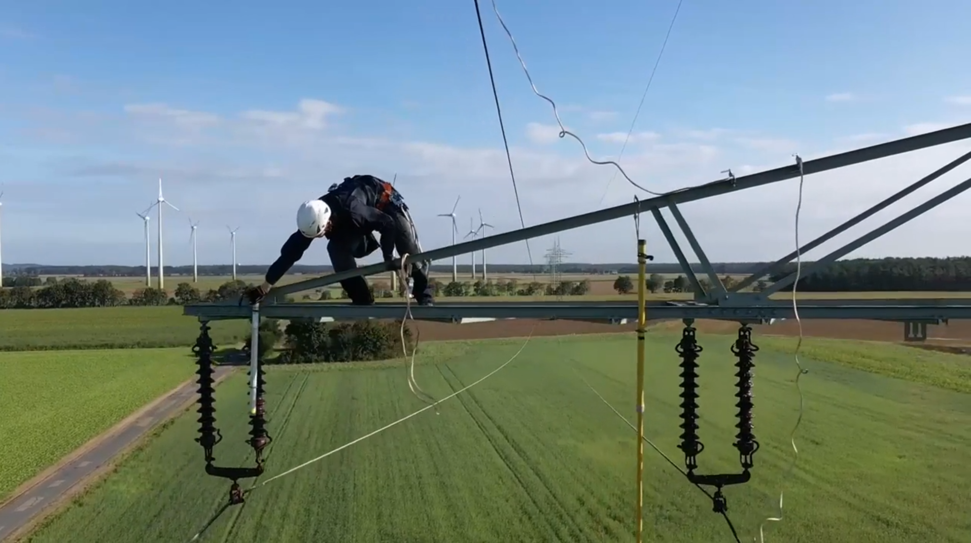
Notes:
Hier beginnt eigentlicher Lernprozess andernfalls!
XR hilfreich wenn etwas schwer, teuer oder unmöglich ist
Keine Fehler
Aber: aus Fehlern lernt man
In VR darf man Fehler machen
Mit AR verhindert man Fehler
Also handlungsorientiertes Lernen
Steigert Lernerfolg

Slide 22
Wo kann man XR
beim Lernen einsetzen?
Notes:
Im ersten Moment: Sicherheitstrainings
Aber: viele Bereiche
Learner Journey in XR!

Slide 23
ProduKtSCHULUNG
ONBOARDINGS
Soft Skills
Training
Fertig-
keiten
Arbeits-
sicherheit
Team
TechniK
Human Factors
QualiTÄT
Notes:
Hier eine Übersicht der verschiedenen Bereiche, wo XR typischerweise zu Einsatz kommt.
Wir haben dies mal hier geordnet…

Slide 24



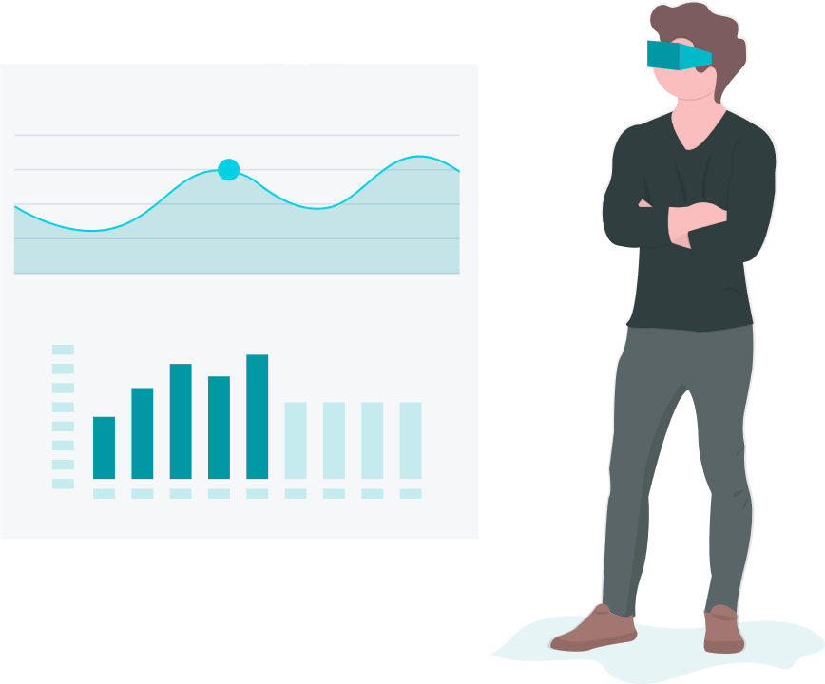

Die „Learner Journey“ (in XR)
Bewerber:innen
Auszubildende
Arbeiter:innen
Erfahrene Arbeiter:innen
Expert:innen
z.B. Arbeitgeber-Marketing
z.B. + Einarbeitung
z.B. + techn. Schulungen
z.B. + Qualitäts-Training
z.B. + Soft Skill Training
z.B. 360°-Videos
z.B. 360°-Fotos
z.B. VR oder AR
z.B. AR
z.B. 360°-Videos oder VR
Notes:
Gehen wir eine typische Learner Journey eines Mitarbeiters durch…

Slide 25
Die „Learner Journey“ (in XR)
Bewerber
Trainees
Arbeiternde
Erfahrene Arbeiternde
Experten
z.B. Employer Branding
z.B. + Familiarization
z.B. + techn. Schulungen
z.B. + Quality Training
z.B. + Soft Skill Training
Blended Learning: Konstante Wechselwirkung mit „klassischen“ Methoden (WBT, Video, Classroom, …)
Notes:
Nur durch eine Wechselwirkung mit bestehenden Lehrmaßnahmen wirklich nachhaltig erfolgreich
VR/AR soll nichts dauerhaft ersetzen, sondern Lernen verbessern

Slide 26
VR und AR sind nachweislich einprägsamer, vermeiden Reisekosten und können Situationen simulieren, die in einer physischen Umgebung unmöglich sind.

Slide 27
Wie VR/AR-Trainings erstellen?

Slide 28
How to choose an initial training unit
 | Do situations likely cause strong human responses like stress, fear, …? | Does it involve many procedural tasks? | Does it involve repeated motoric tasks? | Is it legally required? | Is it expensive to train in reality? | Is it dangerous to train in reality? | Does it involve factors which are difficult to simulate in reality?
Chemistry Lab Safety Training | +++ | +++ | +++ | +++ | +++ | +++ | +++
VR Spill Prevention Training | + | +++ | +++ |  | +++ | ++ | +++
AR Cargo Training | + | +++ | +++ | +++ | +++ | + | +++
Your training idea | ? | ? | ? | ? | ? | ? | ?
Notes:
Hier ein typischer Fragenkatalog den man durchführen kann
Haben jedoch etwas einprägsameres ersellt…

Slide 29
Wann ist der Einsatz von VR/AR am besten?
Wir haben eine „rule“ für Sie:
RULE

Slide 30
Wann ist der Einsatz von VR/AR am besten?
Wir haben eine „rule“ für Sie:
R U L E
Whenever something
is otherwise …
Risky
Undoable
Less effective
Expensive
… use VR/AR

Slide 31
Wo entstehen die Kosten?
Content & Hardware
Planung & Skript
3D-Modelle
Audioeffekte- / Aufnahmen
Videoeffekte- / Aufnahmen
Darsteller:innen-Gagen
Gerätekauf oder Miete
Raum-Einrichtung
Verbrauchsmaterial
Entwicklung
Programmierung
Konfigurierung
Wartung bei Hersteller-Update
Änderungen am Inhalt
Erfolgsauswertung
Gemeinsames Lernen
Trainer-Werkzeuge
LMS-Anbindung
Sonstige Aufwände
Lizenzen & Support
Zertifizierung (Datenschutz, IT)
Penetration-Test
Verwaltung und Verteilung der Trainingsinhalte
Geräteverwaltung und Wartung
Notes:
Typische Kosten bei Einführung ohne Plattform

Slide 32
Einsparpotential (durch Nutzung unserer Lern-Plattform mit Autorenwerkzeug)
Content & Hardware
Planung & Skript
3D-Modelle
Audioeffekte- / Aufnahmen
Videoeffekte- / Aufnahmen
Darsteller:innen-Gagen
Gerätekauf oder Miete
Raum-Einrichtung
Verbrauchsmaterial
Entwicklung
Programmierung
Konfigurierung
Wartung bei Hersteller-Update
Änderungen am Inhalt
Erfolgsauswertung
Gemeinsames Lernen
Trainer-Werkzeuge
LMS-Anbindung
Sonstige Aufwände
Lizenzen & Support
Zertifizierung (Datenschutz, IT)
Penetration-Test
Verwaltung und Verteilung der Trainingsinhalte
Geräteverwaltung und Wartung
Bis zu 80% Kostenreduzierung
Notes:
Reduktion der Tätigkeiten von über 50% alleine durch die Plattform

Slide 33
Projektumfang
Notes:
Im folgenden planen wir ein Beispielprojekt

Slide 34
Finden eines Trainingsszenarios
1. Schritt
Was ist der Pain der Organisation? Welcher Nutzen wird versucht mit dem Training zu erzielen?
z.B. Ein mittelständisches Unternehmen möchte, das die Mitarbeiter selbstständig regelmäßige Brandschutzübungen durchführen
Was ist das Ziel des Projekts?
z.B. Mithilfe von 360°-VR ein Training zu erstellen, welches die Mitarbeiter selbstständig durchführen können, um die Fluchtwege in einem bestimmten Gebäude zu lernen
Wer ist die Zielgruppe?
z.B. Mitarbeiter des Unternehmens, welche in dem bestimmten Gebäude sitzen

Slide 35
Projektumfang definieren
2. Schritt
Wie wird das Training verwendet?
z.B. Mitarbeiter müssen einmal pro Jahr die Schulung durchführen. Entweder auf der VR-Brille oder am PC
Wo wird das Training verwendet?
z.B. Die VR-Brille wird an einem festen Standort benutzt
Wie lange soll das Training dauern?
z.B. 7-10 Minuten

Slide 36
Projektumfang definieren
2. Schritt
Wie viele Szenen werden aufgenommen?
z.B. 7x verschiedene Räume
Ist der Ablauf linear oder explorativ?
z.B. Es werden in einer linearen Reihenfolge die Räume erkundet
Sollen neben 360° Fotos auch 360° Videos verwendet werden? Wie?
z.B. Ein 360° Video am Anfang des Trainings, welches die Dringlichkeit des Trainings unterstreicht. Dabei spricht jemand zu der Kamera und erläutert die Situation.

Slide 37
Projektumfang definieren
2. Schritt
Sollen 3D Elemente eingefügt werden? Wie werden diese benutzt?
z.B. Ein Feuerlöscher soll eingefügt werden, den man an eine andere Stelle positioniert
Sollen weitere Assets benutzt werden? Welche?
z.B. 1x Sound: Alarm; 3x Bilder: Fluchtplan, Feuerlösch Hinweise, Verhaltensweisen
Gibt es nur eine Lernphase? Oder auch eine Prüfungsphase?
z.B. Es gibt nur eine Lernphase

Slide 38
Zusammentragen aller Assets
3. Schritt
Aufnahme der 360° Bilder/Videos
Erstellung/Aufnahme der Bilder/Videos
Recherche von 3D Objekten, die benutzt werden können
(in 3spin Learning unter „Assets“ → „Free Library“ oder „Marketplaces“)
Recherche / Erstellung der Soundaufnahmen
… und Import in 3spin Learning

Slide 39
Konfiguration des Trainings
4. Schritt
Machen lassen durch zertifizierte Autoren – oder selbst Autor werden
in 3spin Learning

Slide 40
Testen & veröffentlichen
5. Schritt
Testen vom Ablauf
Testen der Logiken
Testen auf der VR-Brille

Slide 41
Externes Schulungsangebot
Notes:
@Noel

Slide 42
Externes Schulungsangebot – Formate
Aktueller Planungsstand
Seminar "Plus"
Webinar "Plus"
Inhouse-Seminare
VR-unterstützte Seminare
an TNA Standorten
VR-unterstützte Webinare
(per PC / Web App)
VR-unterstützte Seminare
an Kunden-Standorten

Slide 43
Externes Schulungsangebot – Inhalte
Aktueller Planungsstand
Hardskill Schulungen – Geplante Produkte:
DGUV 70 (in der Contentproduktion)
Ladungssicherung (in der Contentproduktion)
Kesselwärter
Spielplätze
Notfall-/Krisenmanager
Gefahrenstoffbeauftragter
Brandschutzbegehung
Flurförderfahrzeuge
Aufzugswärter
Kipp- und Absetz
Gefährdungsbeurteilung
Datenschutzbeauftragter (in Produktion)
Softskill Trainings in den Schlüsselbereichen:
Sales
Customer Service
HR
Labor
Weitere Kurse / individuelle Anfragen
Schulungserstellung auf Projektbasis ist möglich. Sollten sich Anfragen von Leads ergeben sollte eine Vorqualifizierung durch TÜV NORD erfolgen (Abfragen: Trainingszweck, strategische Wichtigkeit, Seniorität des Ansprechpartners und Budgetverfügbarkeit). In der Regel wird die Anfrage dann an 3spin Learning weitergegeben. Dort erfolgt die weitere Bearbeitung des Leads und ggf. die Angebotserstellung. In manchen Fällen könnten dabei auch neue TÜV NORD Produkte entstehen (wenn die individuelle Anfrage in das eigene Trainingsportfolio passt).

Slide 44
Q&A, Diskussion, Feedback
Notes:
Leitfaden für Moderatoren:
Q&A / Diskussion
Gibt es Fragen oder Unklarheiten?
Gibt es Ideen?
Welche Themen würdet Ihr vertiefen wollen?
Feedback
Wie zufrieden wart Ihr mit dem Inhalt?
Hat Euch vielleicht etwas gefehlt?
Wie zufrieden wart Ihr mit Form und Orga?
Was können wir als Vortragende ggf. Noch verbessern?
Hinweise für Moderatoren:
Ehrliches Feedback ist wichtig, denn nur damit können wir das Schulungsangebot weiter entwickeln
Feedback sammeln und dokumentieren, ggf. Vortrag / Inhalte überarbeiten.
Hinweise für Teilnehmer
Sie bekommen im Nachgang sowohl die Präsentation als auch weitere Unterlagen:
3spin Learning "Cheat-Sheet": Top 10 FAQ in Kundengesprächen
Beratungsleitfaden für XR Projekte
Übersicht XR-Use-Cases
Desweiteren gibt es Teams-Kanäle zum gegenseitigen Austausch, zu denen alle Teilnhemer Zugang bekommen (organisiert durch Klaus-Peter Stegen)

